Slide 1

Hipervínculo en App Web
Informática - 404

Slide 2

¿Que son los HIPERVINCULOS?
Un hipervínculo, también conocido como enlace o link, es un elemento que conecta un texto, imagen o boton en una pagina web a otro recurso, que puede ser otra pagina web, un documento, una imagen, un video o cualquier tipo de contenido disponible en línea.
Su función principal es mejorar la experiencia de navegación, permitiendo a los lectores saltar de una parte a otra sin perder tiempo.

Slide 3

TIPOS DE HIPERVINCULOS
TIPOS DE HIPERVINCOS:
COSTES
Pérdida de ingresos potenciales por no ofrecer oportunidades de inversión para empresas
Hipervínculo de texto: Relacionado directamente con un fragmento textual que indica la accion que se va a realizar
Hipervínculo de imagen: Consiste en una imagen que actua como enlace, llevando al usuario a otro recurso al hacer clic.
Hipervínculo interno: Permite la navegacion dentro de un mismo documento, dirigiendo a distintas secciones
Hipervínculo externo: Redirige a paginas web o documentos que no pertenecen al archivo original.
Hipervínculo a correo electrónico: Facilita la creacion de un enlace que abre una aplicación de correo con una dirección predefinida.
Hipervínculo a número telefónico: Posibilita realizar llamadas al clicar sobre un numero en dispositivos compatibles.
USABILIDAD
Los clientes quieren algo que sea fácil de adoptar y de usar

Slide 4
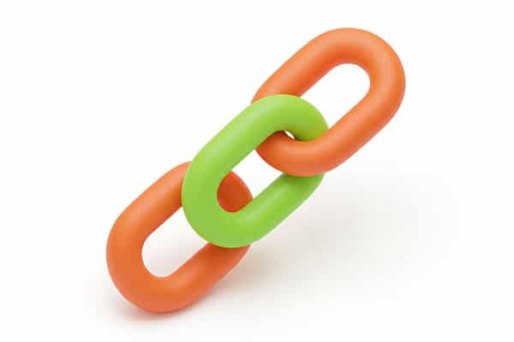
COMPONENTES BASICOS
Un hipervínculo se compone de 3 elementos fundamentales:
Anclaje de origen:
Es el punto desde donde se inicia el enlace. Esta representado generalmente por el texto o la imagen que se puede clicar.
Destinos:
Este es un recurso al que el hipervínculo remite, que puede ser una página externa, una sección del mismo documento o un archivo asociado.
TEXTO VISIBLE:
Se trata de la descripción que aparece en el hipervínculo, proporcionando contexto sobre lo que se encontrara al hacer clic en él. Este texto es fundamental para la comprensión del contenido enlazado.

Slide 5

Diferencias entre:
hipervínculo
hiperenlace
vinculo
El termino vinculo es más general y no siempre implica una dirección especifica.
Un hipervínculo suele referirse al enlace que se utiliza en entornos web.
Un hiperenlace puede abarcar enlaces en documentos diversos

Slide 6

Hipervínculos en el Desarrollo de Código HTML
Esta seccion se centra en la sintaxis necesaria para crear enlaces y en los atributos que permiten mejorar su accesibilidad y utilidad.
Sintaxis para hipervínculos - HTML:
Cuando se trata de HTML, la creación de un hipervínculo se realiza mediante una etiqueta especifica. Esta etiqueta permite enlazar a diferentes recursos, facilitando la navegación entre contenido digital.
La estructura básica para crear un hipervínculo es la etiqueta <a> que representa un ancla.
<a> | </a>
Uso del atributo href y texto ancla:
El atributo más importante es href, que especifica la dirección URL a la que el enlace llevara al usuario.
Esta URL puede ser interna, apuntando a una página del mismo sitio web, o externa, dirigiendo a una página de un sitio distinto.
El texto visible o texto ancla es el que se presenta en la página y que el usuario puede clicar. Este texto debe ser descriptivo y relevante, ya que facilita la comprensión del contenido al que se dirige.
<a>href = <<https://www.ejemplo.com>></a>

Slide 7
Hipervínculos en el Desarrollo de Código HTML
Esta seccion se centra en la sintaxis necesaria para crear enlaces y en los atributos que permiten mejorar su accesibilidad y utilidad.
Otros atributos importantes: title y target
Existen atributos adicionales que mejoran la funcionalidad de los hipervínculos. Por ejemplo, el atributo title proporciona información suplementaria al usuario al pasar el curso sobre el enlace, ofreciendo un contexto adicional.
El atributo target permite especificar como se abrirá el enlace en la misma ventana o en una nueva pestaña, lo que puede ser útil para mantener la página original accesible.
Consideraciones para el desarrollo web y accesibilidad:
La accesibilidad es un aspecto fundamental al implementar hipervínculos en páginas web. Asegurarse de que el texto de los enlaces sea claro y conciso es esencial para usuarios que requieren tecnologías asistidas.
Es recomendable no hacer uso excesivo de enlaces en un mismo texto. Por último, es necesario realizar comprobaciones regulares para mantener los enlaces actualizados y en funcionamiento, evitando enlaces rotos que puedan frustrar la experiencia del usuario.

Slide 8

Hipervínculos y sus aplicaciones practicas
Dirección a correo electrónico
Ejemplo:
Proporcionan una forma practica y efectiva de facilitar llamadas desde dispositivos que lo permitan.
Utilizando el formato de hipervinculo correspondiente, los usuarios pueden clicar en el numero y, si estan en un dispositivo movil, el enlace iniciara una llama automática.
Este hipervínculo busca mejorar la experiencia del usuario al simplificar la conexión con servicios de atención al cliente o contactos importantes.
<ahref=tel:+34915913635"title=Llamar al departamento de recursos humanos>Llamar al 91 591 36 35</a>

Slide 9
Hipervínculos y sus aplicaciones practicas
Enlaces telefonicos
Ejemplo:
Este tipo de enlace permite a los usuarios enviar un mensaje sin tener que copiar y pegar la dirección de email.
Generalmente incluye:
-mailto: Seguida de la dirección de email.
-?subject: Especificando el asunto del email.
-title: Mensaje informativo al pasar ael cursor.
Al clicar en un enlace de este tipo, se abrirá automáticamente el programa gestor de correos del usuario, facilitando así la redacción de un nuevo mensaje, como asunto predefinido.
<ahref="malillto:contacto@ejemplo.com?subject=Consulta%20de%20informacion"=title="Enviar un correo con asunto predefinido">Contactar por email</a>

Slide 10

CONCLUSION
Los hipervinculos son escenciales para el funcionamiento de la web moderna, ya que permiten una navegación fluida y eficiente entre diferentes recursos. Sin ellos, la experiencia de navegacion seria mucho mas limitada y tediosa. Su correcta implementacion y uso son fundamentales para cualquier desarrollador web que busque crear un sitio accesible y facil de navegar.
resumen

Slide 11

Gracias
Karime Scarlett Sanchez Ruiz
Karol Paola Cruz Cervantes
Erika Fabiola Cervantes Nicolas
Vanessa Rodríguez Hermosillo

